Slide 1





Deep Learning Bài 1: Neural Network
Van-Khoa LE, Ph.D
CyberLab, 10/2022
(Ảnh: Internet)

Slide 2


Giảng viên và Trợ giảng
Facebook: https://www.facebook.com/tqkhai2705/
Email: tqkhai0527@gmail.com
Giảng viên Thỉnh giảng: TS. Huỳnh Đệ Thủ
Facebook: https://www.facebook.com/dethu.huynh

Slide 3



Giảng viên và Trợ giảng (hỗ trợ)
Facebook:
https://www.facebook.com/IsaacFA1992
Facebook:
https://www.facebook.com/tinnguyen100591
Facebook:
https://www.facebook.com/hoangtu.nguyen.980

Slide 4



Giới thiệu mentor
Nguyễn Hoàng Tú
Kỹ sư Điều khiển Tự động
ĐH Bách Khoa Tp. HCM
Mai Ngọc Kiên
Thạc sĩ Khoa học Dữ liệu
ĐH UST - Học viện KISTI (Hàn Quốc)
Trương Quang Vương
Cử Nhân CNTT - ĐH FPT
Bạn Tú là học viên khóa đầu tiên của chương trình đào tạo này, và là một trong những học viên xuất sắc nhất. Tú đã được nhận vào làm DA ở một công ty tài chính sau khóa học, và được mời ở lại làm mentor.
Facebook: Hoàng Tú Nguyễn
https://www.facebook.com/hoangtu.nguyen.980
Anh Kiên từng là cựu "vận động viên" leo núi chương trình Đường lên đỉnh Olympia. Sau khi tốt nghiệp, anh trở về VN và hiện đang là Data Engineer ở Tiki.
Facebook: Kien Mai Ngoc
https://www.facebook.com/hamsterviel.kien
Bạn Vương vốn là mentor mảng lập trình web, nhưng về sau lại nhìn thấy sự hấp dẫn và bén duyên với mảng DS
Facebook: Vuong Truong
https://www.facebook.com/quangvuong.truong.7334

Slide 5
Nội dung
Logistic regression
Neural Network
Tối ưu hoá (optimization)
Bài tập & Thảo Luận

Slide 6
Phần 1: Logistic regression
Đề cương khoá học

Slide 7
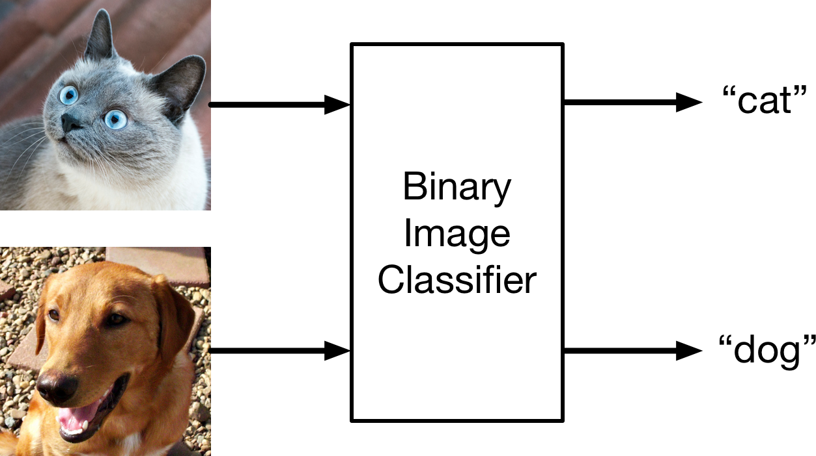
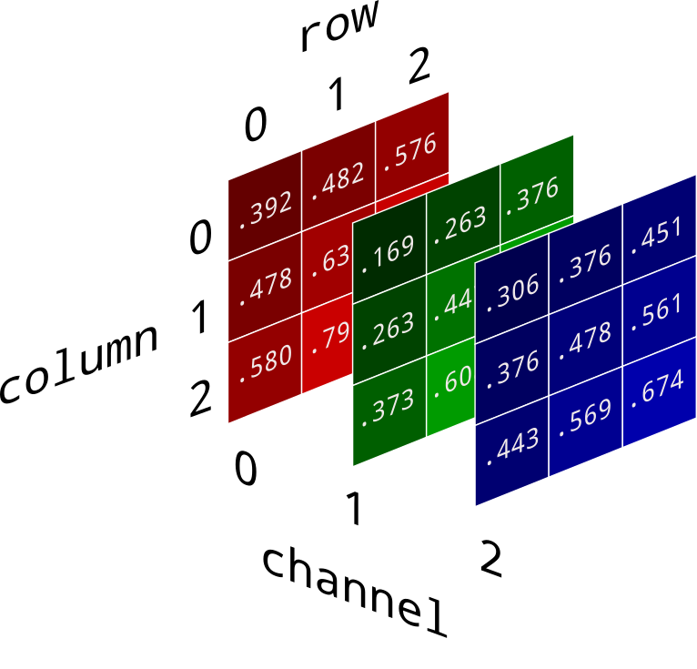
Phân loại nhị phân (binary classification)

Slide 8
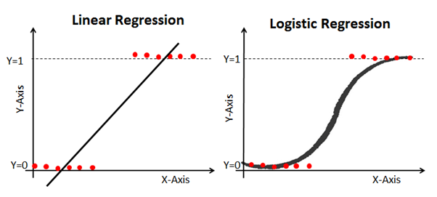
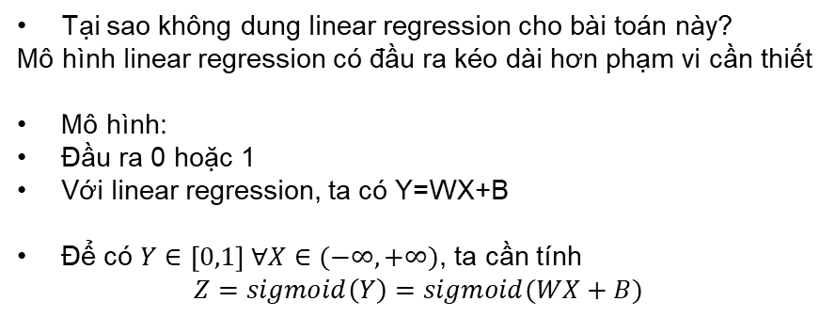
Logistic regression
Tại sao không dung linear regression cho bài toán này?
Mô hình linear regression có đầu ra kéo dài hơn phạm vi cần thiết
Mô hình:
Đầu ra 0 hoặc 1
Với linear regression, ta có Y=WX+B
Để có $Y∈\left[0,1\right] ∀X∈(−∞,+∞)$, ta cần tính
$$Z=sigmoid\left(Y\right)=sigmoid(WX+B)$$

Slide 9
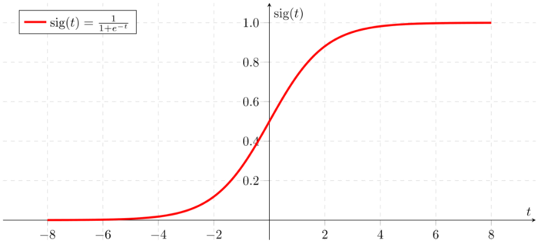
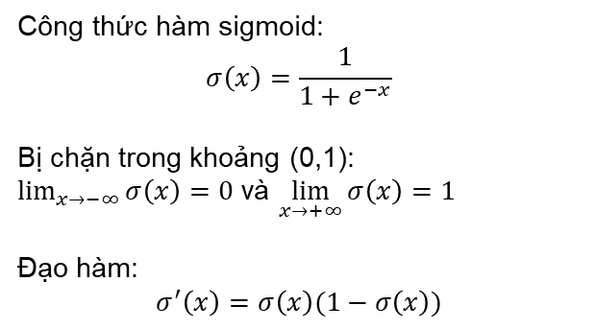
Hàm sigmoid
Công thức hàm sigmoid:
$$σ\left(x\right)=\frac{1}{1+e^{−x}}$$
Bị chặn trong khoảng (0,1):
$\lim_{x→−∞}{σ\left(x\right)=0}$ và $\lim_{x→+∞}{σ\left(x\right)=1}$
Đạo hàm:
$$σ^{′}\left(x\right)=σ\left(x\right)(1−σ\left(x\right))$$

Slide 10
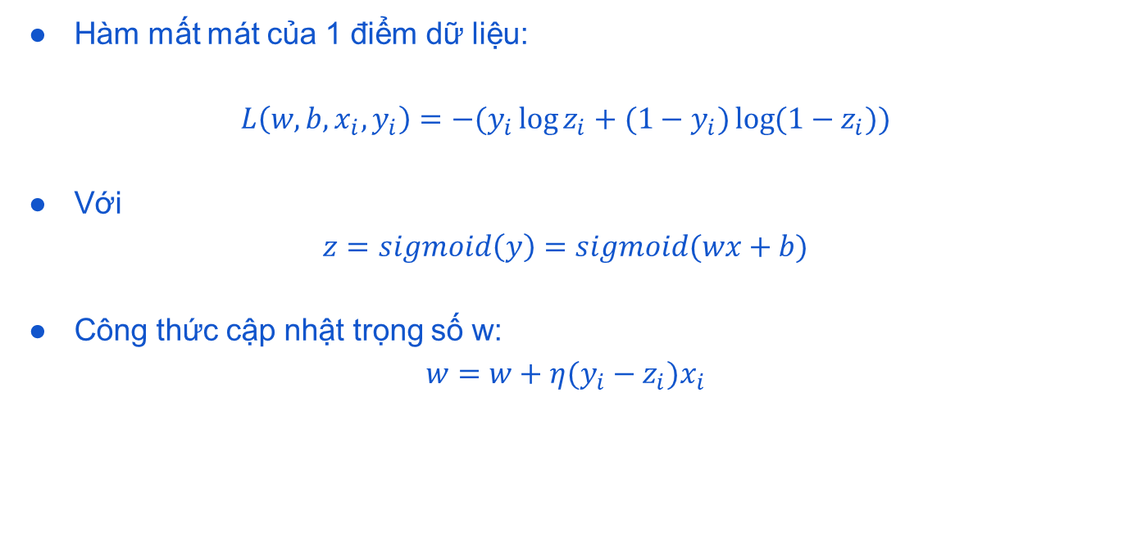
Hàm mất mát sigmoid
Hàm mất mát của 1 điểm dữ liệu:
$$L\left(w,b,x_{i},y_{i}\right)=−(y_{i}\log{z_{i}+({1−y}_{i})\log{(1−z_{i})}})$$
Với
$$z=sigmoid\left(y\right)=sigmoid(wx+b)$$
Công thức cập nhật trọng số w:
$$w=w+η(y_{i}−z_{i})x_{i}$$
Notes:
https://machinelearningcoban.com/2017/01/27/logisticregression/
De chung minh cong thuc hay tham khao

Slide 11
Example (theory and code)
Notes:
Machinelearning co ban
https://machinelearningcoban.com/2017/01/27/logisticregression/

Slide 12
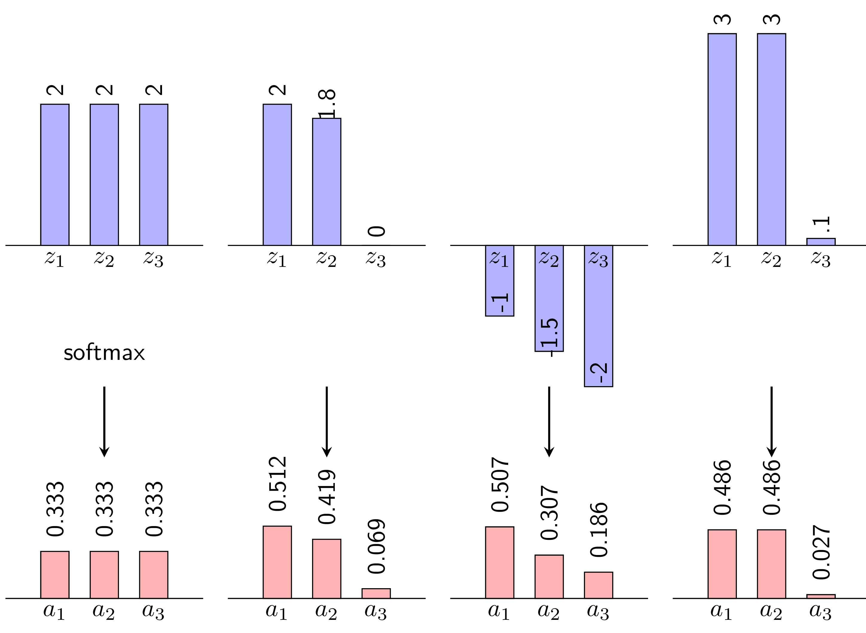
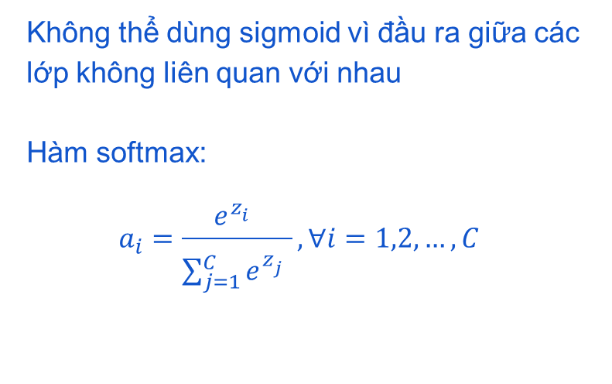
Trường hợp nhiều lớp (class)
Không thể dùng sigmoid vì đầu ra giữa các lớp không liên quan với nhau
Hàm softmax:
$$a_{i}=\frac{e^{z_{i}^{}}}{\sum_{j=1}^{C}{e^{z_{j}^{}}}}, ∀i=1,2,…,C$$
Hình từ machinelearningcoban.com
Notes:
https://machinelearningcoban.com/2017/02/17/softmax/

Slide 13
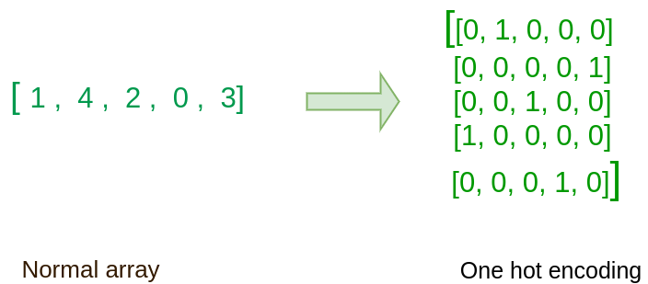
Mã hoá one hot
Chuyển các class thành vector chỉ gồm 0 và 1

Slide 14
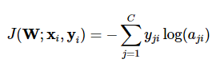
Hàm Cross Entropy
Thêm ví dụ số

Slide 15
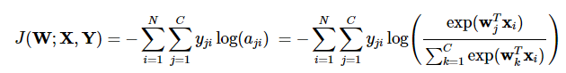
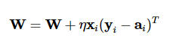
Hàm loss của softmax regression
Hàm loss:
Công thức cập nhật trọng số W:
Logistic regression là trường hợp đặc biệt của softmax regression khi số class là 2

Slide 16
Phần 2: Neural Network

Slide 17
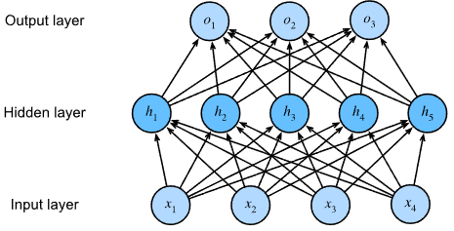
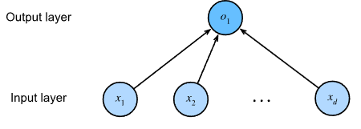
Multilayer perceptron (mạng neuron nhiều lớp)
Thêm công thức

Slide 18
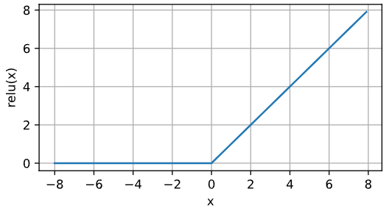
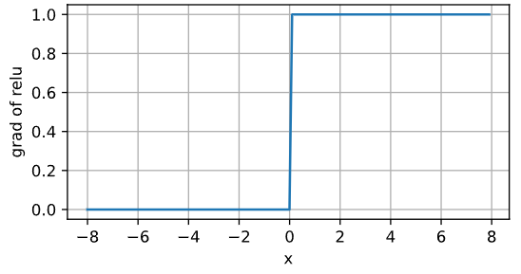
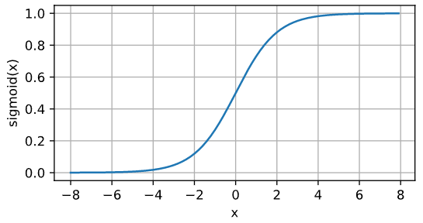
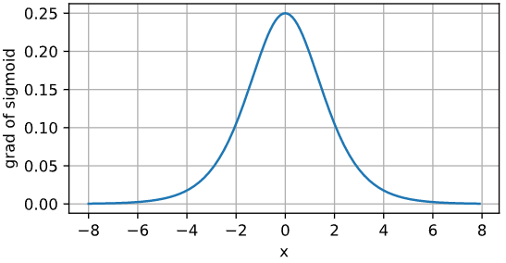
Hàm activation
Relu
Sigmoid

Slide 19
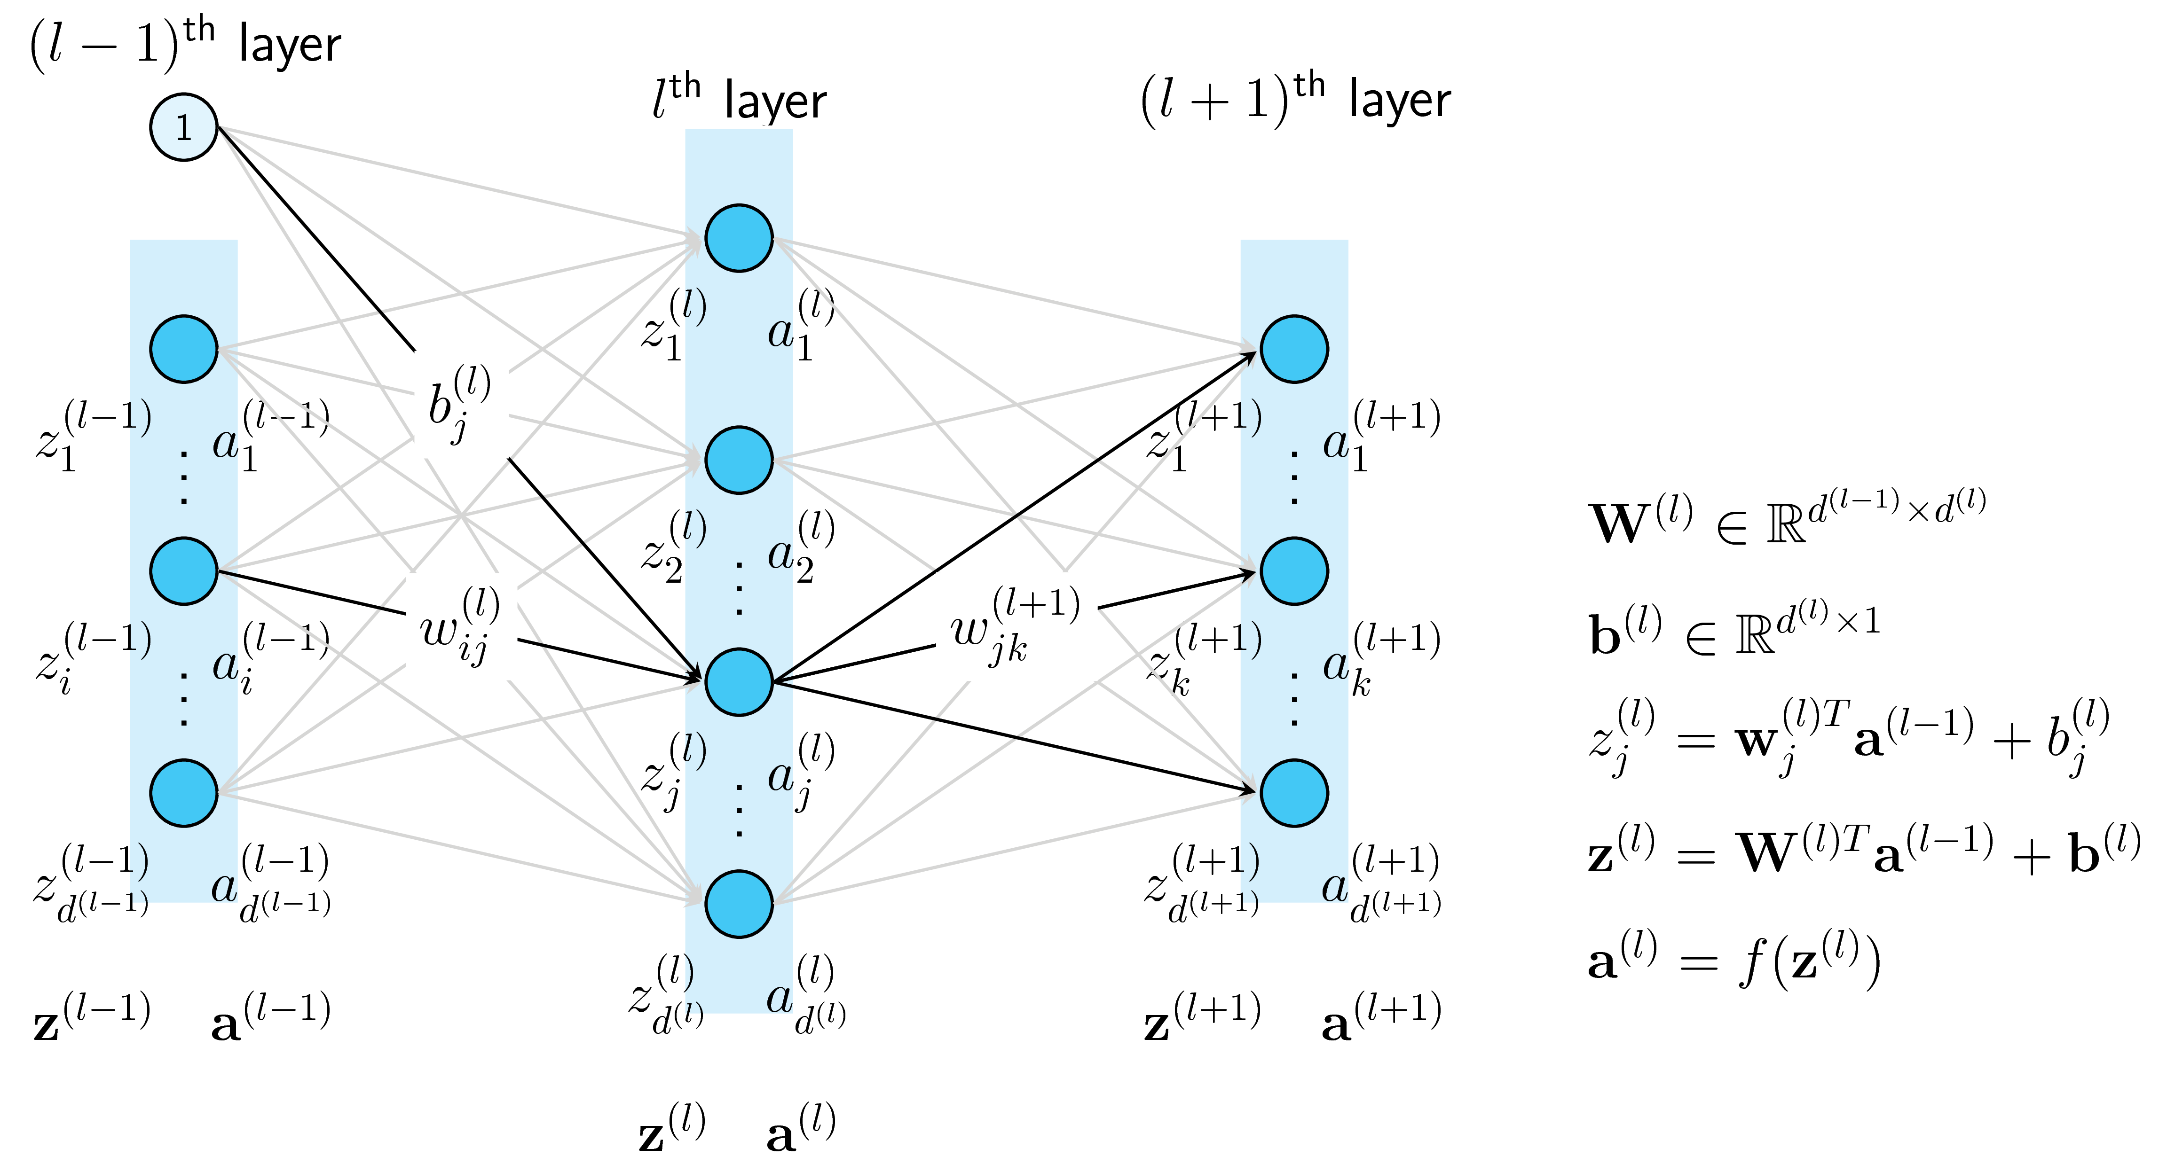
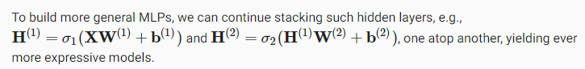
Forward propagation

Slide 20
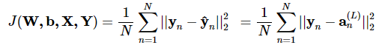
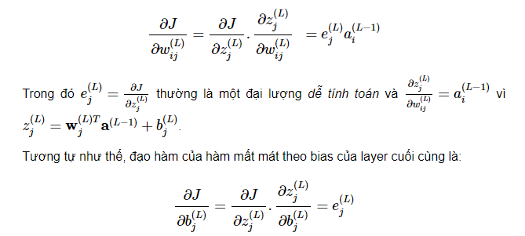
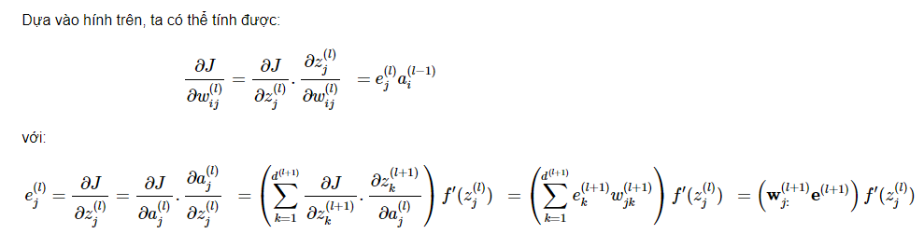
Backpropagation
Hàm loss MSE (mean square error):
Đạo hàm của hàm loss:
Notes:
https://machinelearningcoban.com/2017/02/24/mlp/
https://towardsdatascience.com/gradient-descent-explained-9b953fc0d2c
https://medium.com/geekculture/gradient-descent-simplified-631a7ce38cb6
http://neuralnetworksanddeeplearning.com/chap2.html

Slide 21
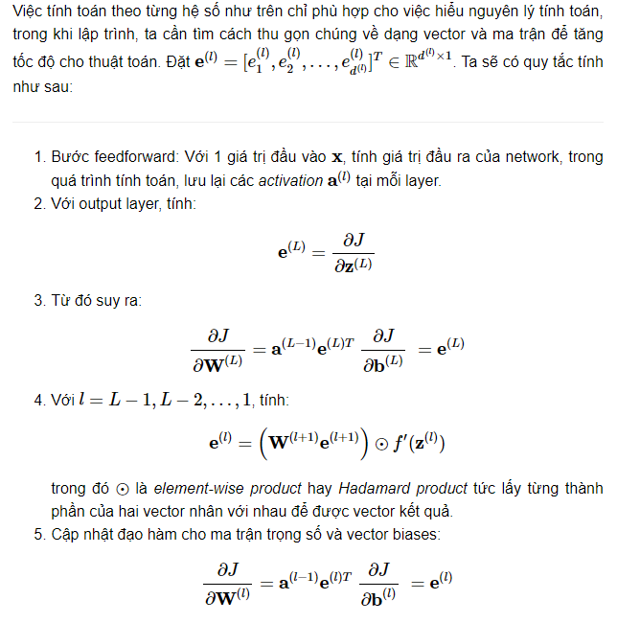
Backpropagation

Slide 22
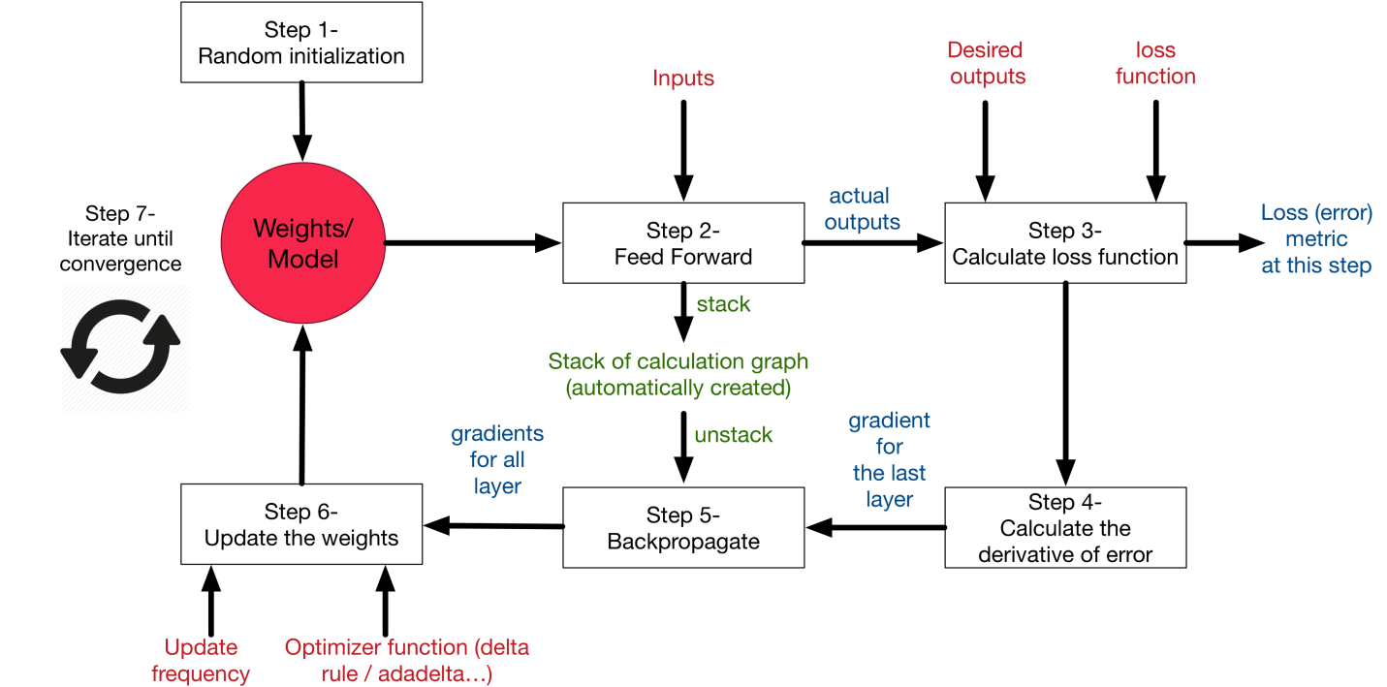
Training loop

Slide 23
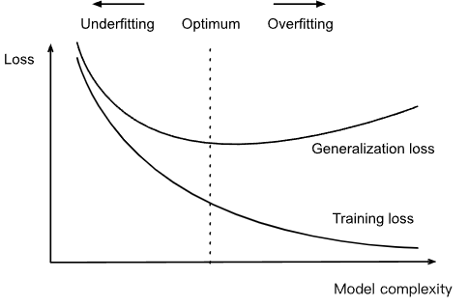
Underfit và overfit

Slide 24
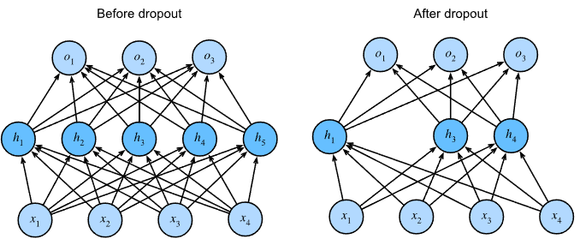
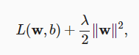
Regularization
Drop out
Weight decay

Slide 25

Splitting and cross validation
Notes:
https://scikit-learn.org/stable/modules/cross_validation.html

Slide 26
Phần 3: Tối ưu hoá optimization

Slide 27
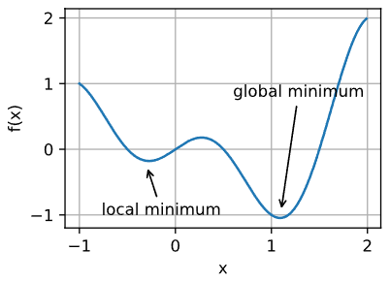
Local minima

Slide 28
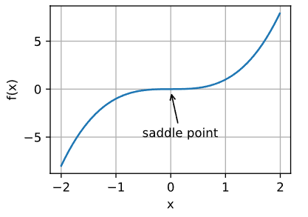
Saddle point

Slide 29
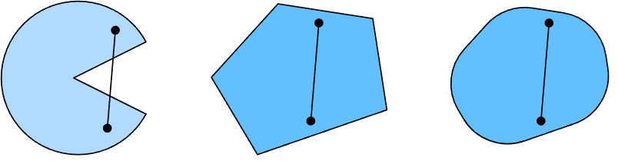
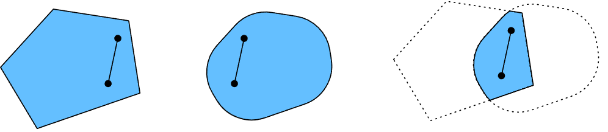
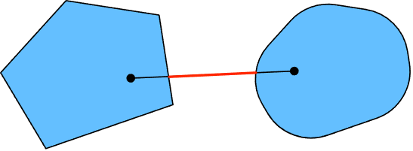
Convexity
Notes:
https://d2l.ai/chapter_optimization/convexity.html

Slide 30
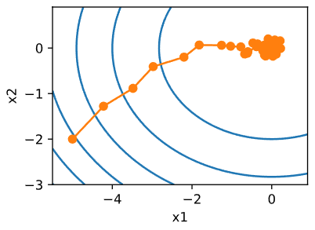
Các cách tính gradient
Stochastic Gradient Descent (SGD): Tính gradient tại mỗi thời điểm bằng cách lấy mẫu một điểm dữ liệu.
Minibatch SGD: Tính gradient tại mỗi thời điểm bằng cách lấy mẫu một nhóm điểm dữ liệu

Slide 31
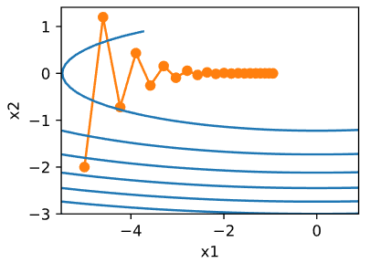
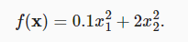
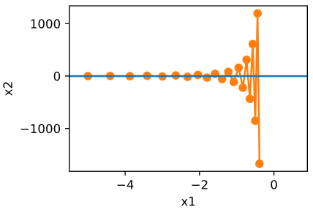
Momentum
Quay lại với hàm loss:
F min tại (0,0)
Với learning rate 0.4:
Với learning rate 0.6:
Notes:
https://d2l.ai/chapter_optimization/momentum.html

Slide 32
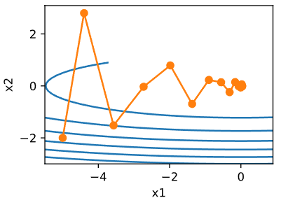
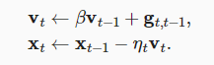
Momentum
Bằng cách cộng dồn gradient tại những thời điểm trước, hàm loss tiến tới điểm optimal với ít bước hơn:

Slide 33
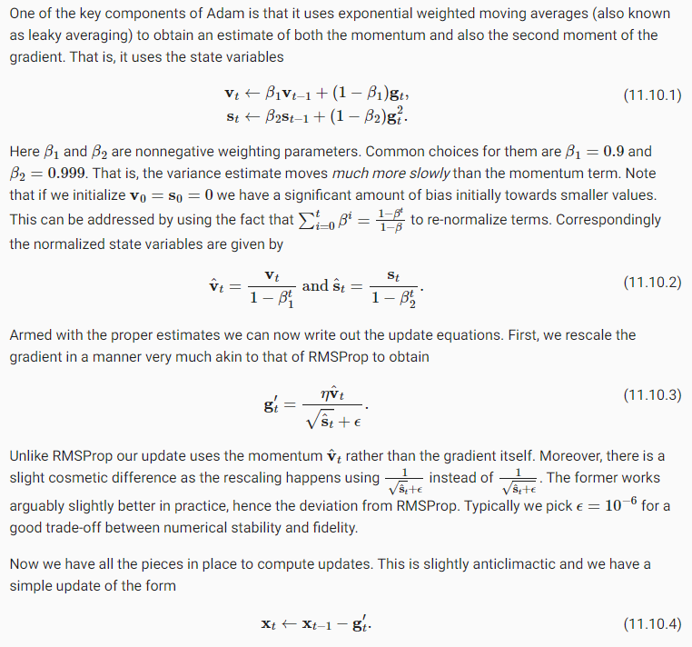
Adam
Với gradient gt, ta tính các đại lượng vt và st bằng cách cộng dồn từ những bước trước:
Momentum cũng nằm trong công thức này

Slide 34
Adam
Các đại lượng vt và st được normalize:
Gradient cuối cùng được tính theo công thức:

Slide 35
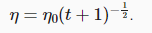
Thay đổi learning rate theo lịch trình
Theo số bước huấn luyện:
Theo hằng số:

Slide 36
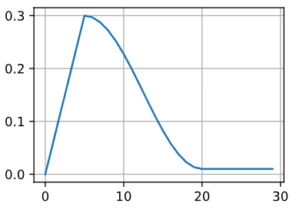
Khởi động (warm up)
Trong những bước đầu tiên, dung learning rate lớn và sau đó giảm dần

Slide 37
Phần 1: Bài tập và thảo luận

Slide 38
Tóm tắt

Slide 39
Tóm tắt

Slide 40

Thảo Luận & Hỏi Đáp
4
THANK YOU!

Slide 41
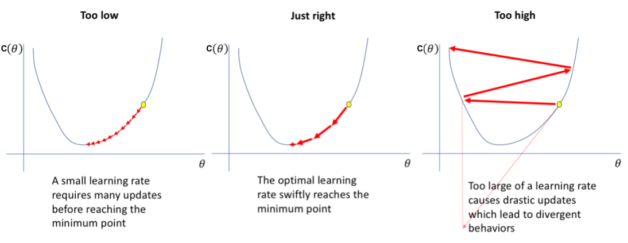
Learning rate

